Slide 1

TENS II.
TRANSKUTÁNNÍ ELEKTRONEUROSTIMULACE

Slide 2

Úvod
70. - 80. léta 20. století
ovlivnění bolesti u metastáz do těl obratlů elektrickými impulzy,
stimulace zadních míšních kořenů

Slide 3
Účinky
neurostimulační - terapie bolesti
myostimulační - elektrogymnastika
nejen proti bolesti!

Slide 4
Charakteristika I.
nízkofrekvenční střídavé i stejnosměrné pulzní proudy
1-200 Hz: liší se šířkou i tvarem pulzu
délka: 10-700 µs
tvar: v podstatě jedno jaký, ale vždy strmý nástup zásadní vliv polarity elektrod!!!
polarity impuzu!!!
z hlediska elektrotechniky je nepřijatelné hovořit o anodě a katodě,
je však třeba, odlišit, kde je pike – diferentní elektroda

Slide 5
„Pravidla“
Pflüger
  katelektrotonus x anelektrotonus
Brenner
  KZ ˃ AZ ˃ AV ˃ KV
Du Bois Reymond
  Velikost podráždění je úměrná rychlosti změny
Hoorweg, Weiss
  Závislost doby trvání impulzu a potřebné intenzity k vyvolání podráždění

Slide 6
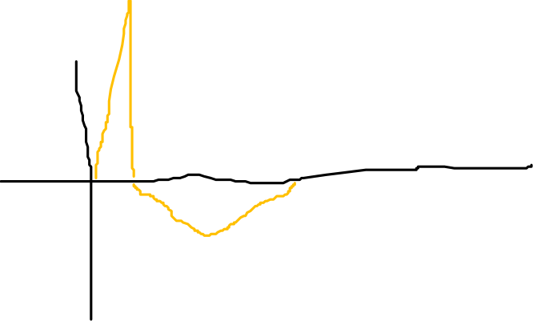
Charakteristika II.
monofázické
pulzní stejnosměrný proud
        diferentní elektroda katoda
        aplikace 30-60 minut
        minimalizace elektrolytických dějů
        zachování polární diferenciace elektrod
asymetrické bifázické
střídavý proud
        katoda – hrotová část, relativně krátký puls s velkou amplitudou
        stimulační (depolarizační) účinek
        anoda – exponenciální část, relativně nízká amplituda, dlouhé trvání, eliminuje elektrolytické děje bez hyperpolarizace srovnatelné s hrotovým pulsem

Slide 7
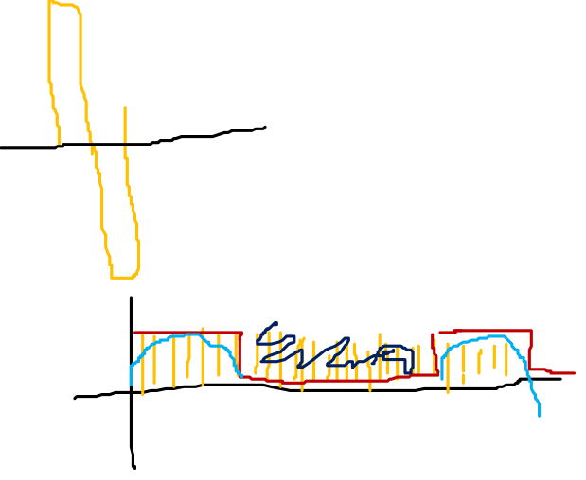
Typy TENS
kontinuální (plynulý, souvislý)
alternující – každý druhý puls je zrcadlově obrácen
randomizovaná (stochastická, náhodná)
burst (skupiny, salvy) – burst frekvence 1-10 Hz
surge (vlny, rázová TENS, amplitudově modulovaná burst TENS)
někdy obálka (1-100 %), busrt 1 %

Slide 8
Dělení TENS dle Edela I.
konvenční: ↑↑ f (10-200 Hz), ↓ I (25-30 mA)
        Vařeka - puls 150 μs, f 80-100 Hz
        Poděbradský - puls 70 μs, f > 50 Hz
        proti adaptaci randomizace 30 %
        intenzita nikdy nesmí „bolet“!!!
        jen parestetické vjemy
účinek – vrátková teorie
        dráždění A-β vláken
        spíše kratší analgetický účinek

Slide 9
Dělení TENS dle Edela II.
acupuncture like - TENS (APL-TENS)
        ↓ f = 2 Hz, ↑↑ I do 100 mA
        Vařeka f < 10 Hz
        Poděbradský i Edel
        kont. 1-9 Hz, 0,1-0,3 ms, 20-45 min
        burst 2-8 Hz, 0,25 ms, f(burst) 2 Hz
účinek – endorfinová teorie
      dráždí vlákna A-δ + C vlákna
      efekt pozdeji, ale déle trvá

Slide 10
Dělení TENS dle Edela III.
hyperstimulační TENS
        ↑↑ f = 10-100 Hz, ↑↑ I do 100 mA
        mechanismus jako u acuTENS
        účinek relativně krátký (asi 20 min)
mikroampérová TENS
        Edel ji uvádí jako zcela novou variantu
        charakterizuje ji pouze jako TENS s I ↓↓

Slide 11
Dělení TENS dle Poděbradského
vysokovoltážní terapie (režim constant voltage CV)
        puls 0,02 ms, napětí až 500 V
        účinek hlavně myorelaxační,
        „střední“ analgezie pro konstantní
        f =10 Hz, 200Hz, 50-100 Hz
mikroelektostimulace
        puls 0,02 ms, pauza 10-12 ms,
        f = 2 Hz (endorfinova teorie) nebo f = 80-120 Hz (vrátková teorie)
        intenzita podprahově senzitivní max 2 mA
ultraelektostimulace
        puls 0,5 ms, f = 182 Hz
        intenzita podprahově motorická (ovlivnění TrP)

Slide 12
Použitá literatura
Poděbradský Jiří, Poděbradská Radana: Fyzikální terapie. Praha, Grada, 2009
Bolest. E-learningová podpora mezioborové integrace výuky tématu vědomí na UP Olomouc.[on line]2013. [cit. 19.11.2013] Dostupné na internetu: <http://pfyziollfup.upol.cz/castwiki/?p=3898>

